Slide 1
מערכת שידורים לאומית

Slide 2
בקרת תהליכים ממוחשבת
בקרה במכונות י' – יב'
שם המורה: דוד מלחוב גנדלמן

Slide 3
מה נלמד היום
הלכה למעשה באמצעות ARDUINO
מיקרו-בקר - היכרות.
מיקרו-בקר - Arduino.
סוגי מידע וחיישנים.
מקרא הדקי ה – Arduino (pin map).
היכרות עם המהדר וסביבת העבודה.
מבנה בסיסי של תוכנית.
הגדרת תפקיד הדק.
שידור וקליטה של מידע דיגיטלי דרך ההדקים.

Slide 4
מבוא ל - Arduino
חלק א

Slide 5
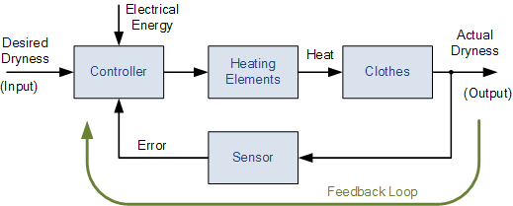
בקרה במכונות
יישום שיטות לבקרה
בקרה בחוג פתוח
בקרה בחוג סגור on-off
בקרה בחוג סגור – מסוג P

Slide 6
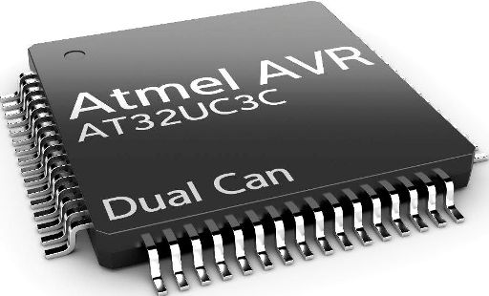
מיקרו-בקר
מה זה?
רכיב בר תכנות, שכולל בתוכו את כלל המערכות כדי להיות ישות בעלת יכולות חישוב בפני עצמה.
למיקרו בקר יכולות לתקשר עם העולם החיצון באמצעות כניסות/יציאות (inputs/outputs).
ניתן למצוא את המיקרו בקרים כמעט בכל מערכת. כמה: צעצועים, מחשבונים, מכוניות, מעליות וכו....
ניתן לתכנת בשפות תכנות שונות .

Slide 7
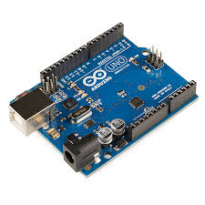

מיקרו בקר
Arduino
פלטפורמה ב"קוד פתוח" שכוללת בתוכה משפחה של מיקרו-בקרים וקומפיילר(מהדר) שמתאים לעבודה איתם.
באמצעות ה-Arduino ניתן להפעיל מערכות שונות ומשונות באמצעות הכניסות/יציאות שלו.
הרכיב זול (ניתן לרכוש ב כ-5$) והפלטפורמה חינמית לגמרי!
כמות המשתמשים בעולם ברכיב ממשפחה זו היא עצומה וכך גם הקהילה.

Slide 8
מיקרו בקר
מושגי יסוד – תהליך בסיסי
קלט – כל מידע שהוא המגיע אל הבקר מהעולם החיצון.
פלט – כל מידע שהו היוצא מהבקר לעולם החיצון.
עיבוד – הוא התהליך בו נוצרת התגובה בפלט מהקלט.
סוגי קלט ו-פלט – פלט או קלט יכול להיות אות חשמלי (חיישן\מפעיל) , תווים, תמונה, קול וכו....
קלט
עיבוד
פלט

Slide 9
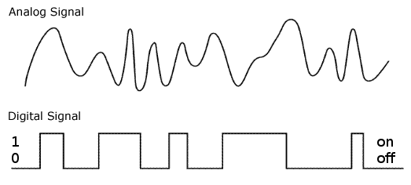
סוגי מידע וחיישנים
סוג המידע המגיע אל החיישן (ערך פיסיקלי):
מידע דיגיטלי
מידע אנלוגי

Slide 10
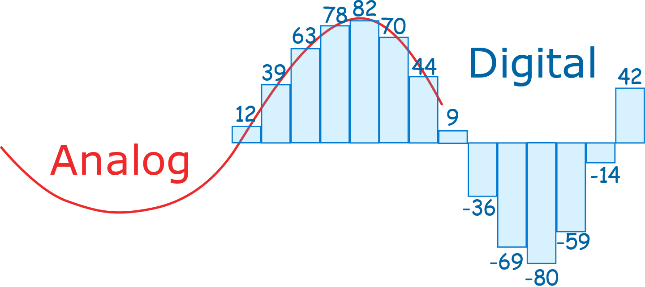
סוגי מידע וחיישנים
סוג המידע המגיע מהחיישן:
חיישן דיגיטלי
חיישן אנלוגי

Slide 11
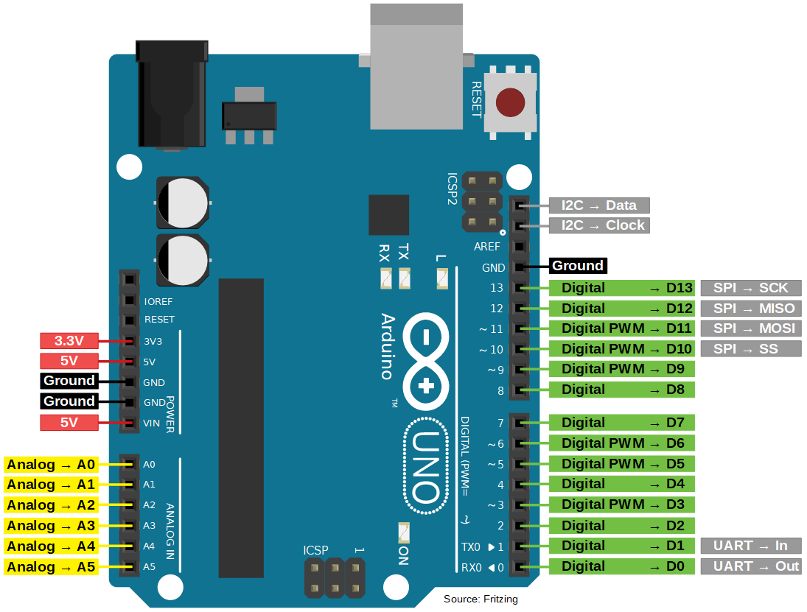
מקרא הדקי ה – Arduino

Slide 12
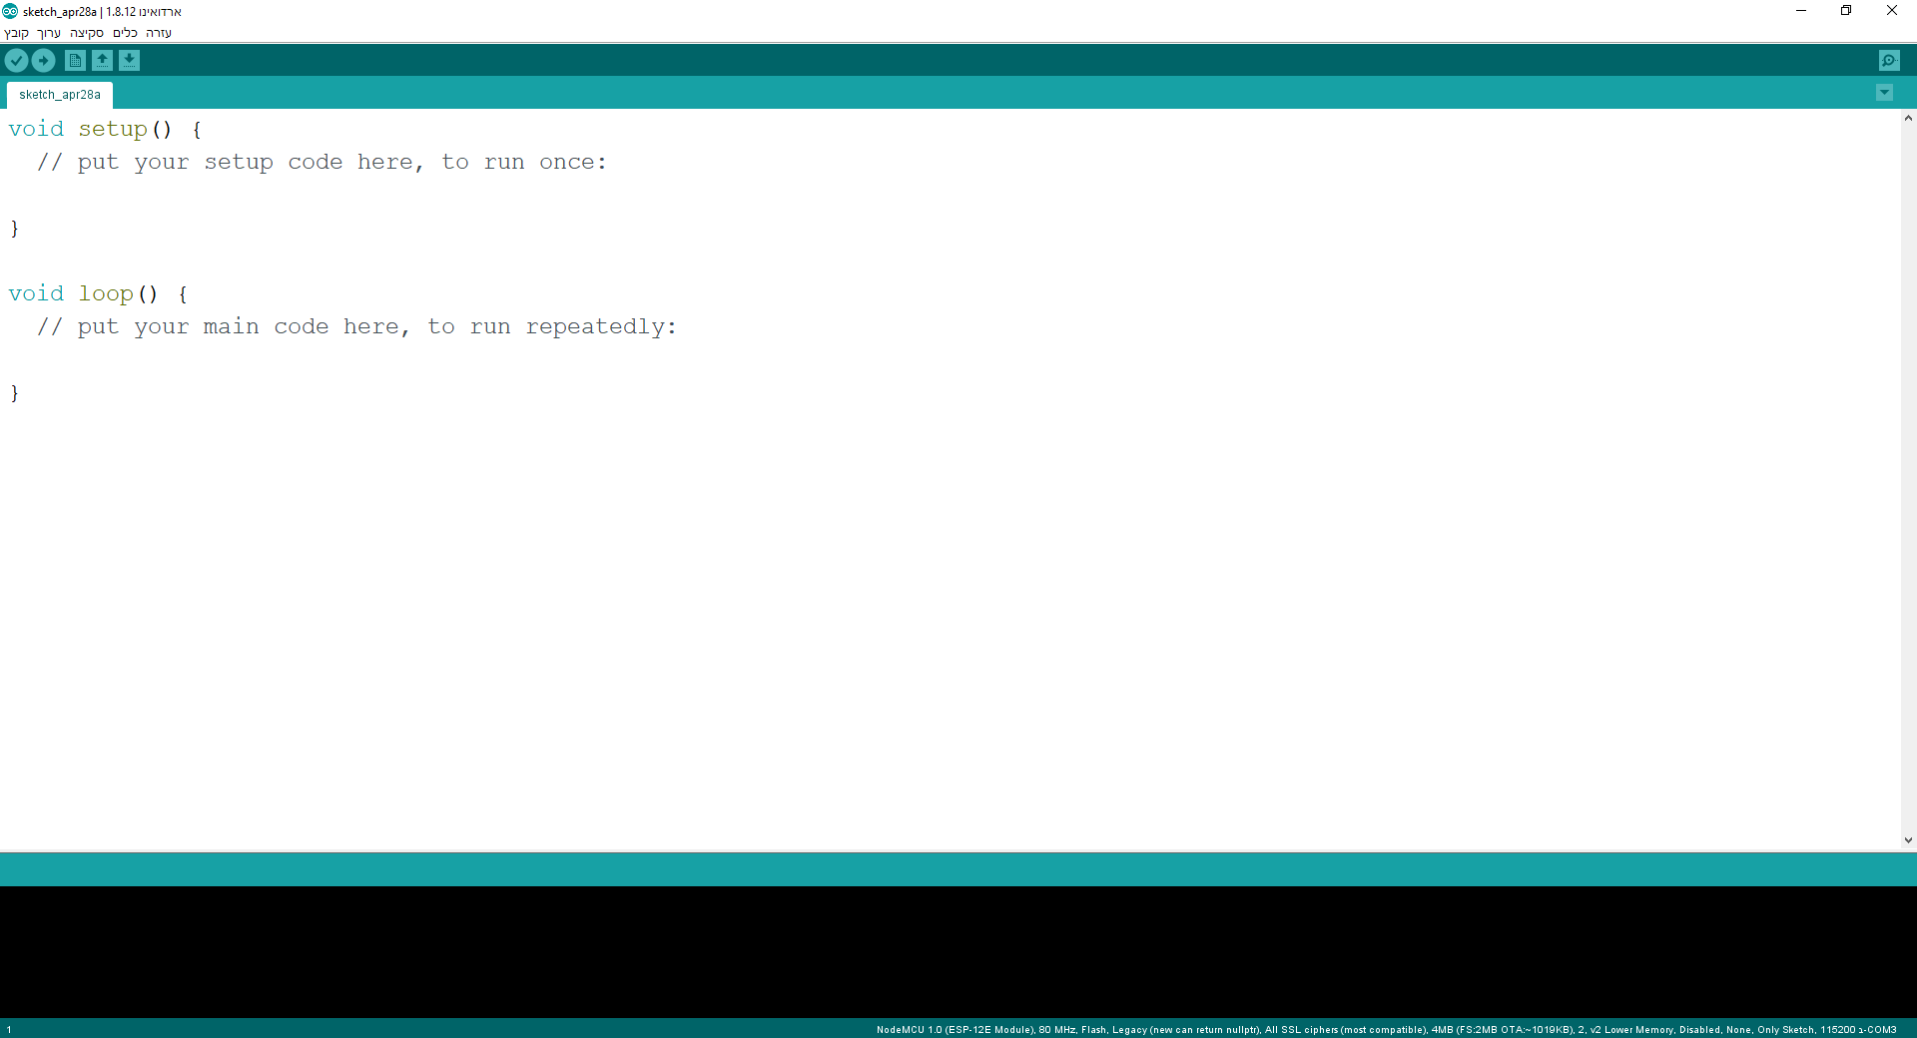
היכרות עם המהדר וסביבת העבודה
נעבור למחשב.....

Slide 13
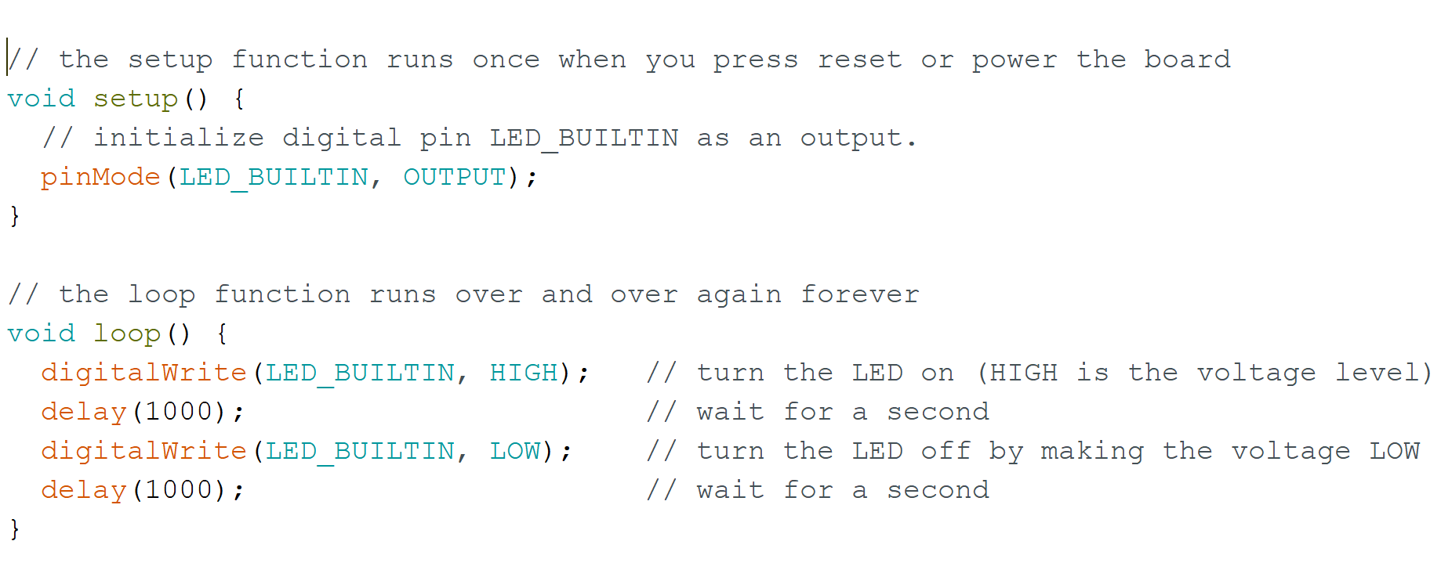
היכרות עם המהדר וסביבת העבודה
מבנה תוכנית
ראש הדף
פונקציית האתחול
פונקציית ה – loop
הערות
צבעים

Slide 14
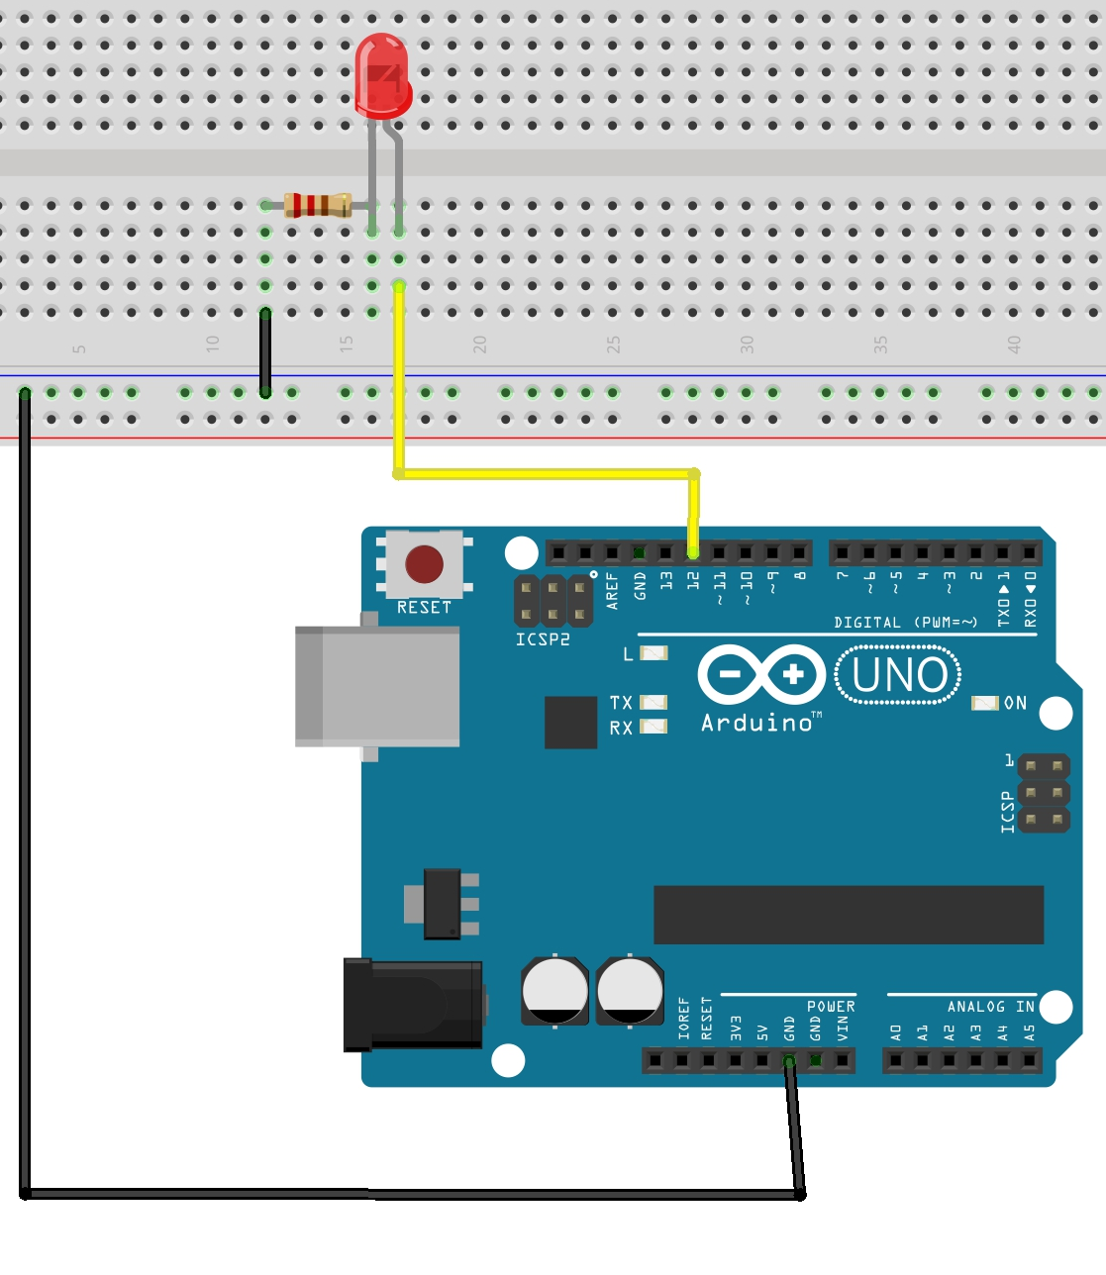
הגדרת תפקיד הדק
במיקרו-בקר מגדירים לכל "רגל" או לקבוצה מה התפקיד שלה.
שני תפקידים אפשריים: כניסה או יציאה (INPUT/OUTPUT)
תחביר ההוראה: pinMode(PinNumber,Role)
שאלה למחשבה,
מדוע חובר נגד בטור לנורה? והאם ישנה חשיבות לערכו?

Slide 15
שידור וקליטה של מידע דיגיטלי
פלט מידע דיגיטלי
ניתן להגדיר את "מצב" הרגל, או לשנותו בכל רגע נתון.
שני מצבים אפשריים HIGH או LOW
תחביר ההוראה: digitalWrite(PinNumber,Situat)
שאלה למחשבה,
מדוע חובר נגד בטור לנורה? והאם ישנה חשיבות לערכו?

Slide 16
שידור וקליטה של מידע דיגיטלי
קלט מידע דיגיטלי
כדי לתפעל מערכת נידרש לרוב לחוש את הסביבה או לייצר קלט כלשהו כדי להפעיל ולשנות את מצב המערכת.
אחד מסוגי הקלט הנפוצים ביתר הם קלט דיגיטלי, כלומר קריאת מצבו של הדק מסוים(האם "0" או האם "1").
תחביר ההוראה:
A = digitalRead(pinNumber)

Slide 17
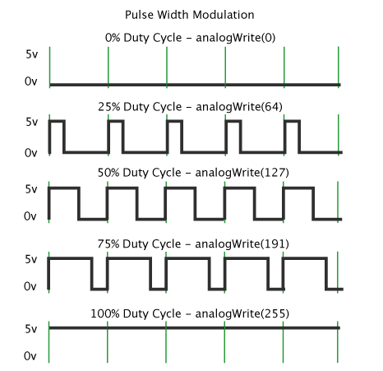
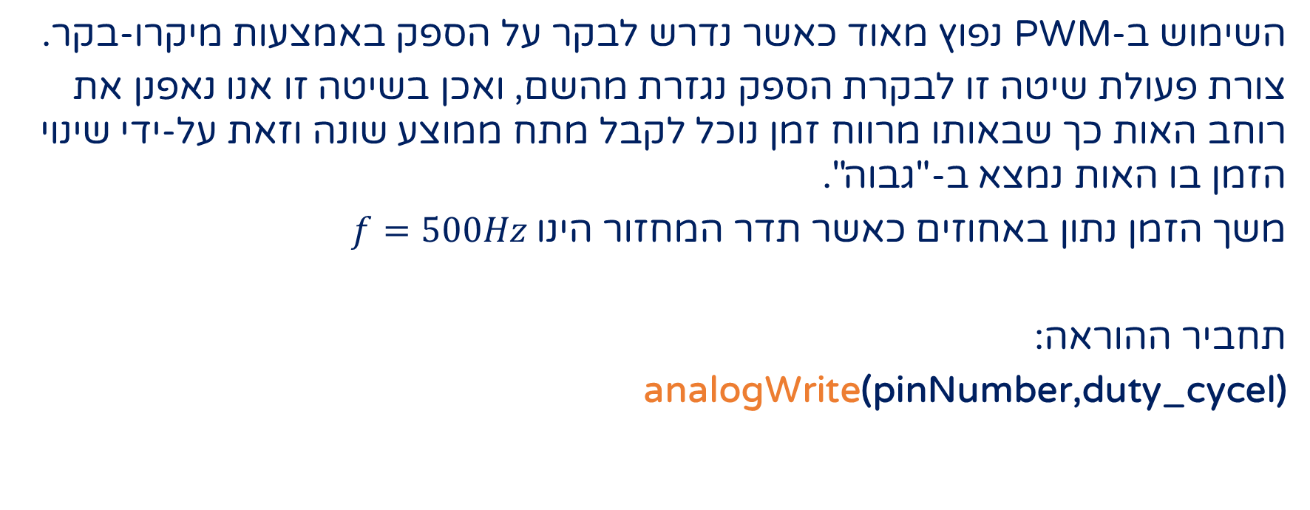
PWM
הגדרתו ושימושים
השימוש ב-PWM נפוץ מאוד כאשר נדרש לבקר על הספק באמצעות מיקרו-בקר.
צורת פעולת שיטה זו לבקרת הספק נגזרת מהשם, ואכן בשיטה זו אנו נאפנן את רוחב האות כך שבאותו מרווח זמן נוכל לקבל מתח ממוצע שונה וזאת על-ידי שינוי הזמן בו האות נמצא ב-"גבוה".
משך הזמן נתון באחוזים כאשר תדר המחזור הינו $f=500Hz$
תחביר ההוראה:
analogWrite(pinNumber,duty_cycel)

Slide 18
תודה על ההקשבה

Slide 19

נוהל שימוש ביצירות מוגנות בזכויות יוצרים ואיתור בעלי זכויות
השימוש ביצירות במהלך שידור זה נעשה לפי סעיף 27א לחוק זכות יוצרים, תשס"ח-2007. אם הינך בעל הזכויות באחת היצירות, באפשרותך לבקש מאיתנו לחדול מהשימוש ביצירה, זאת באמצעות פנייה לדוא"ל rights@education.gov.il

